Slide 1
DATA CRAWLING
FINAL TERM
PROJECT
2015301014
컴퓨터과학
김성은

Slide 2
1. 프로젝트 명
‘어린이 보호 CCTV 수’와 ‘어린이 보호구역 내 교통사고 발생건수’의
상관 분석 프로젝트

Slide 3
2. 프로젝트 주제 선택 이유
‘어린이 보호구역 내
교통사고 발생건수’
‘어린이 보호 CCTV 수’

Slide 4
3. 프로젝트 수행을 위해 학습한 내용
사용할 데이터
파일들에 대한
이해
상관 분석에 대한
이해
데이터 파일
병합 방법
Seaborn
라이브러리를 활용한 데이터 시각화 방법

Slide 5

4. 데이터 수집
1. 서울시 어린이 교통사고 현황.xls
2. 서울시 자치구 목적별 CCTV 설치 현황.xlsx

Slide 6
5. 데이터 준비 및 탐색 작업 과정
-서울시 어린이 교통사고 현황.xls
-서울시 자치구
목적별 cctv
설치 현황.xlsx
-서울시 어린이 교통사고 현황.csv
-서울시 자치구
목적별 cctv
설치 현황.csv
서울시 어린이
교통사고
발생건수와 어린이
보호 cctv수.csv
엑셀 파일 형식을
csv파일 형식으로
변환 저장
두 csv파일 합병
데이터 분석 결과
csv파일 생성

Slide 7
5. 데이터 준비 및 탐색 작업 과정
Result.csv
결과 그래프
점선 그래프로 시각화

Slide 8
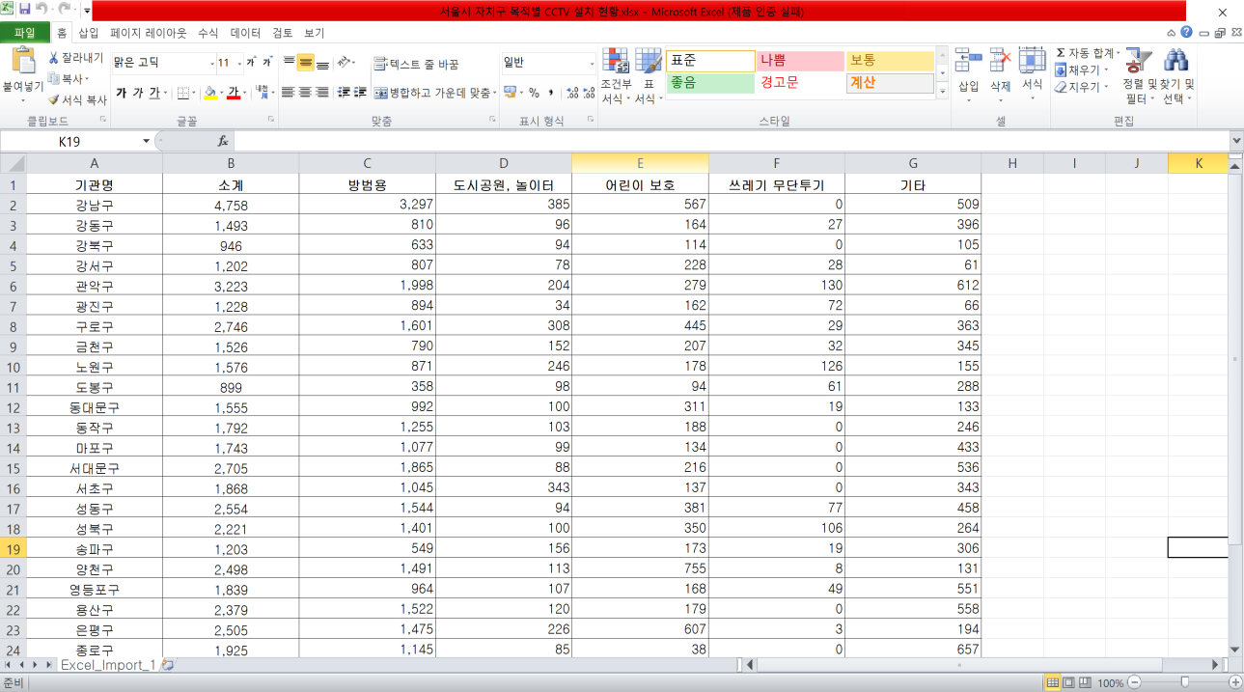
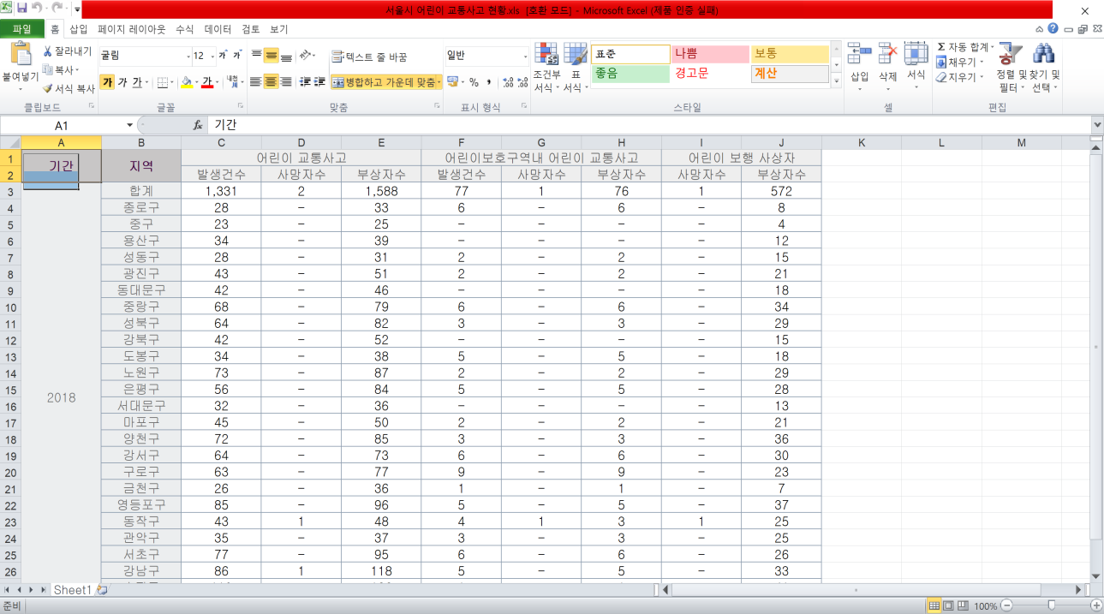
5. 데이터 준비 및 탐색 작업
-서울시 어린이
교통사고 현황.xls
-서울시 자치구
목적별 cctv
설치 현황.xlsx
1. ‘서울시 어린이 교통사고 현황.xls’ 파일 다운로드
2. ‘서울시 자치구 목적별 cctv 설치 현황.xlsx’ 파일 다운로드

Slide 9
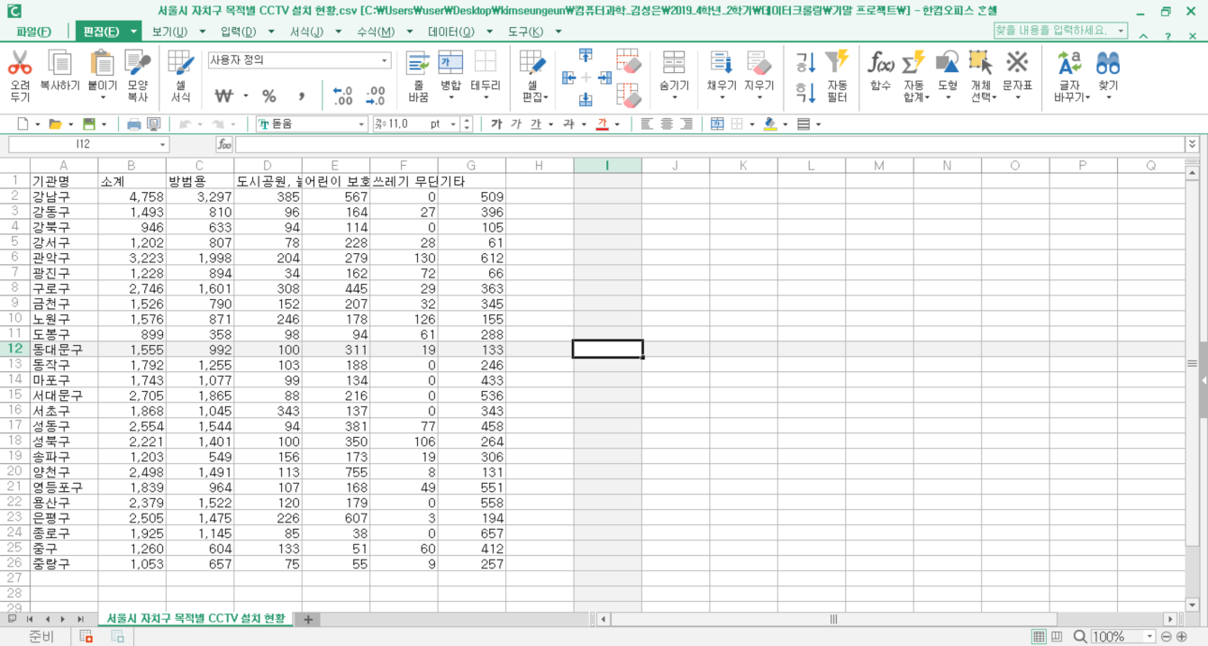
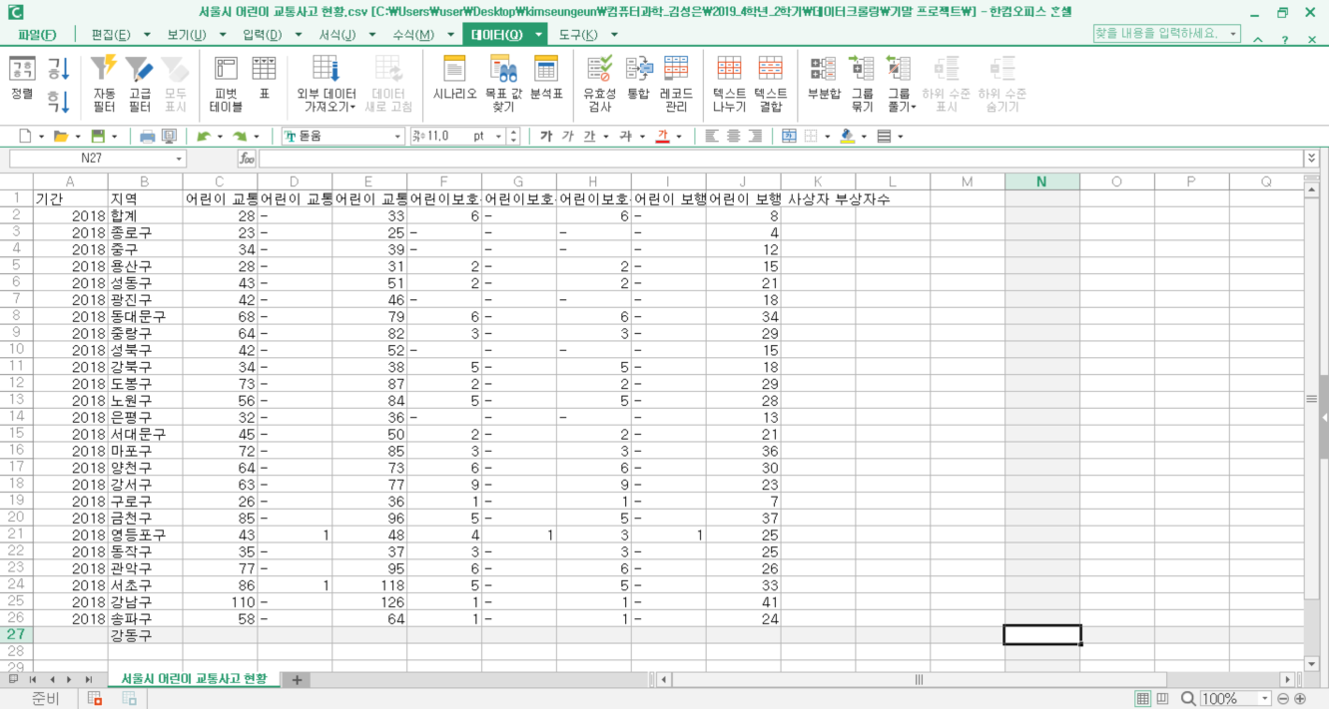
5. 데이터 준비 및 탐색 작업
-서울시 어린이
교통사고 현황.csv
-서울시 자치구
목적별 cctv
설치 현황.csv
1. ‘서울시 어린이 교통사고 현황.xls’ 엑셀파일을 csv파일로 변환
2. ‘서울시 자치구 목적별 cctv 설치 현황.xlsx’ 엑셀파일을 csv파일로 변환

Slide 10
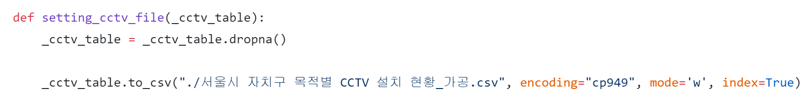
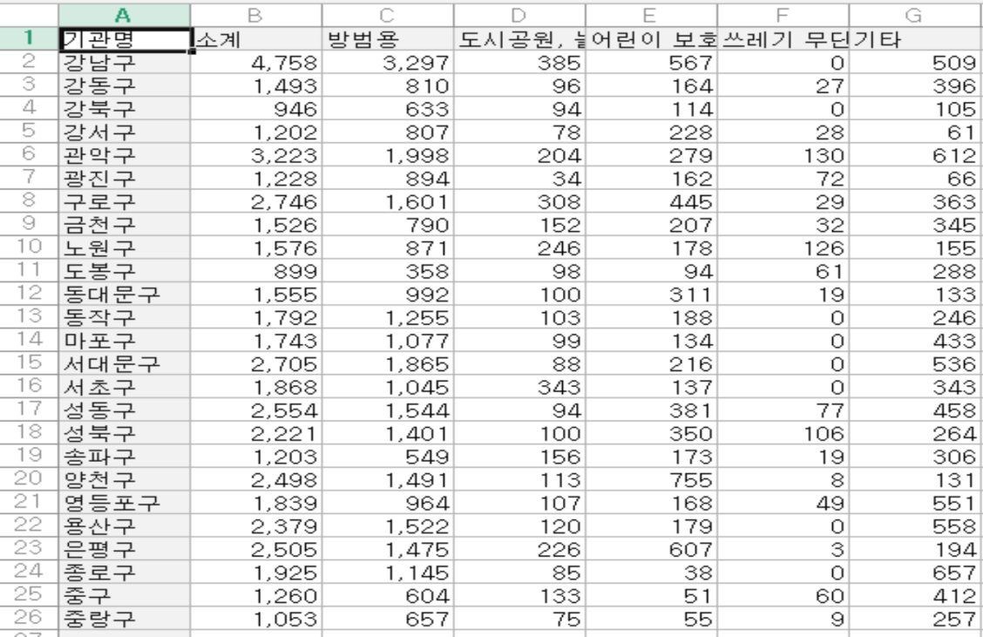
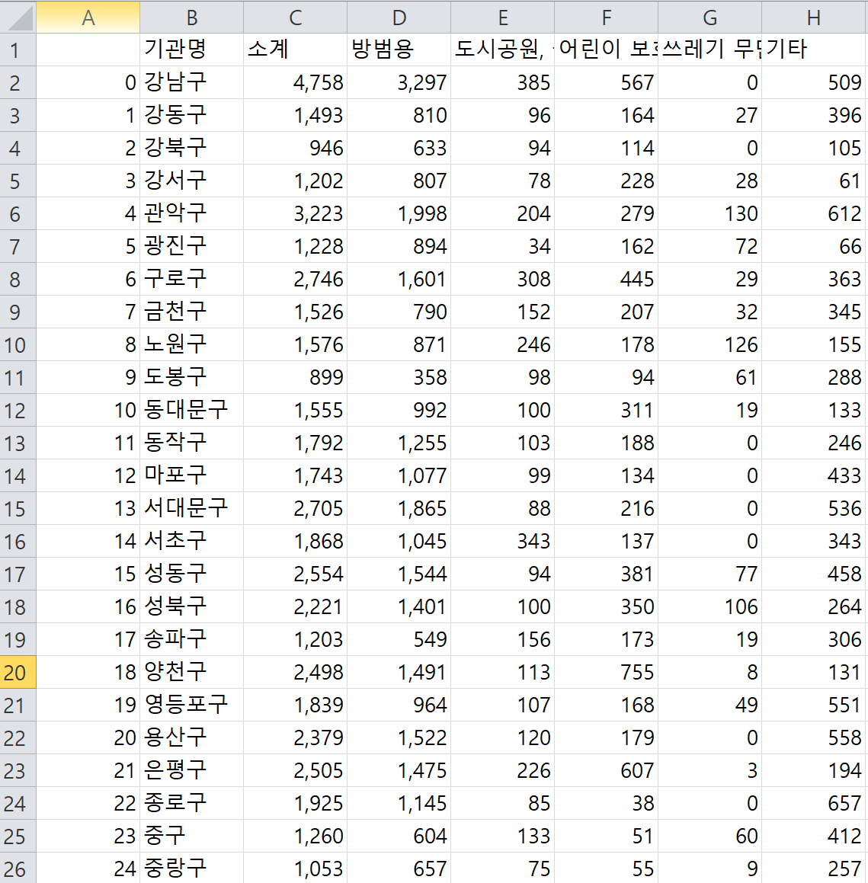
- 1
5. 데이터 준비 및 탐색 작업
서울시 자치구
목적별 cctv
설치 현황.csv
가공
index 생성
-서울시 자치구 목적별 cctv 설치 현황.csv
-서울시 자치구 목적별 cctv 설치 현황_가공.csv

Slide 11
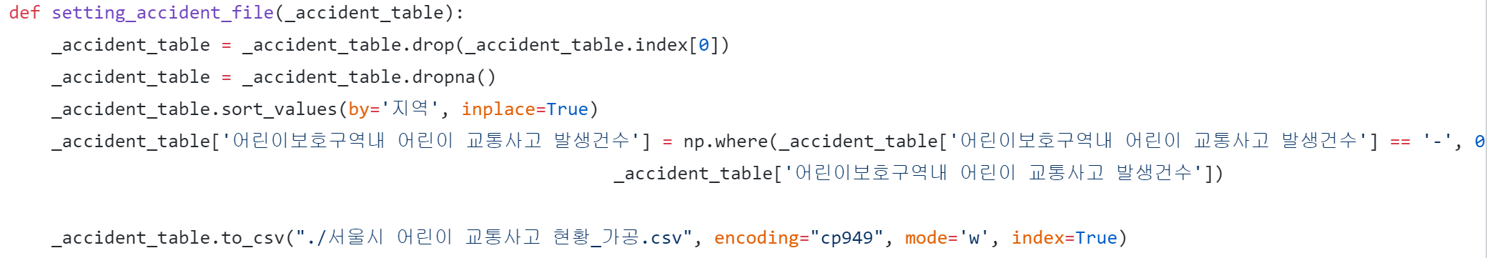
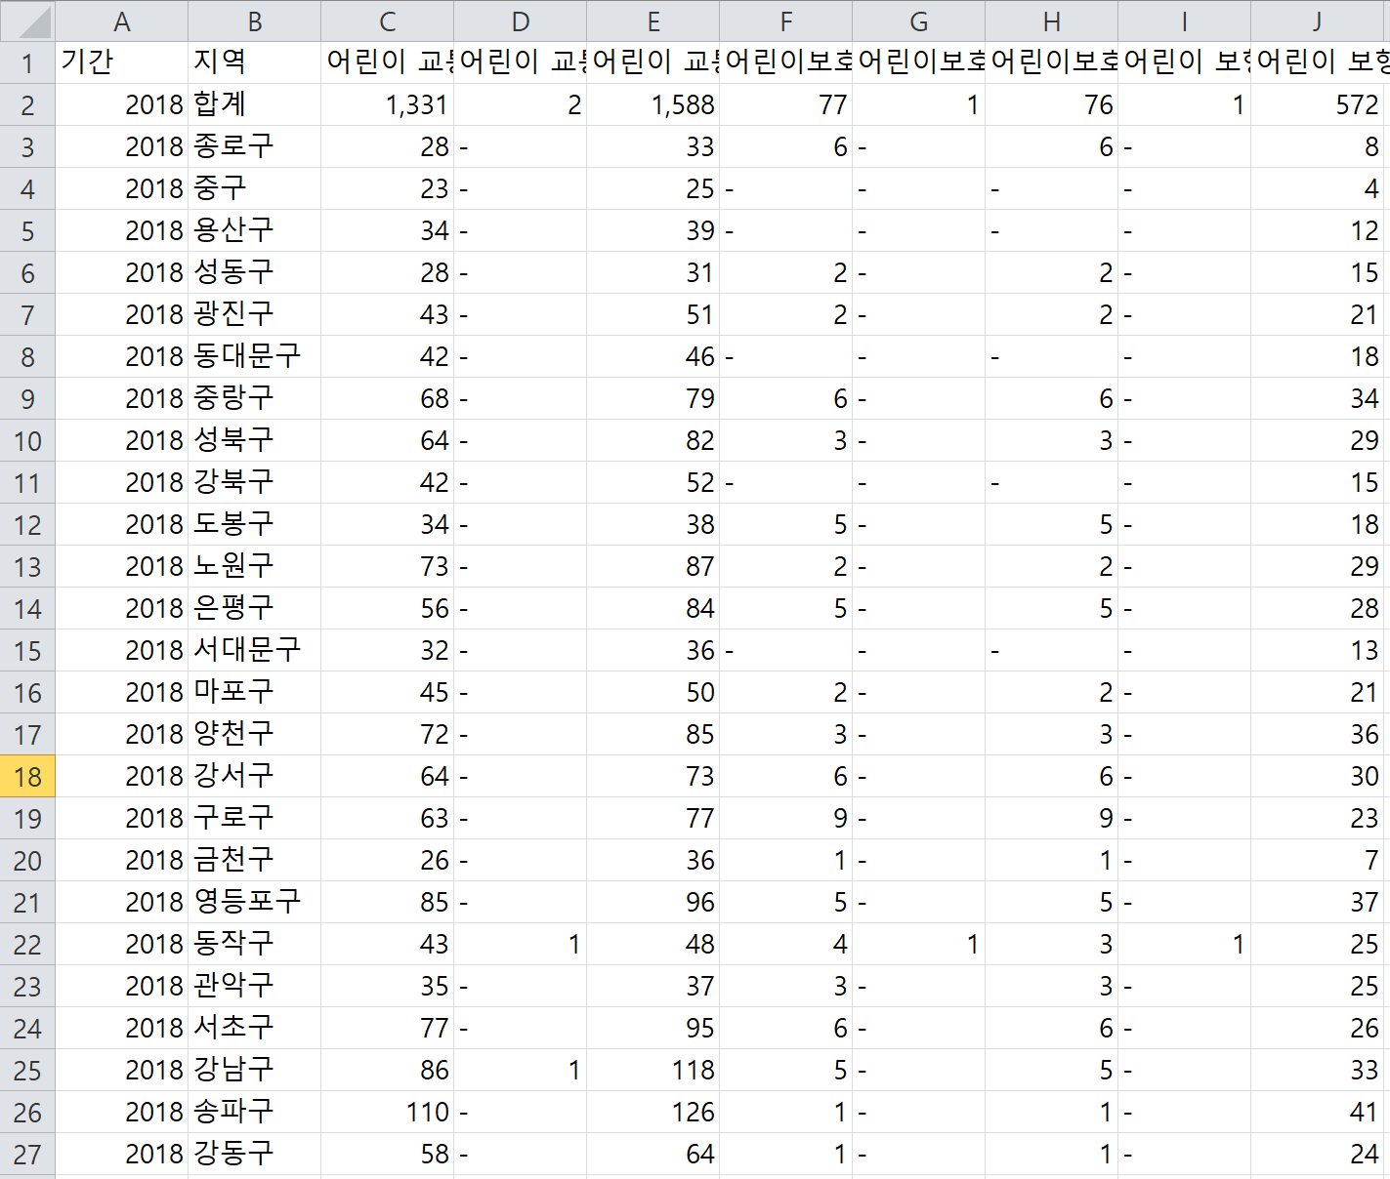
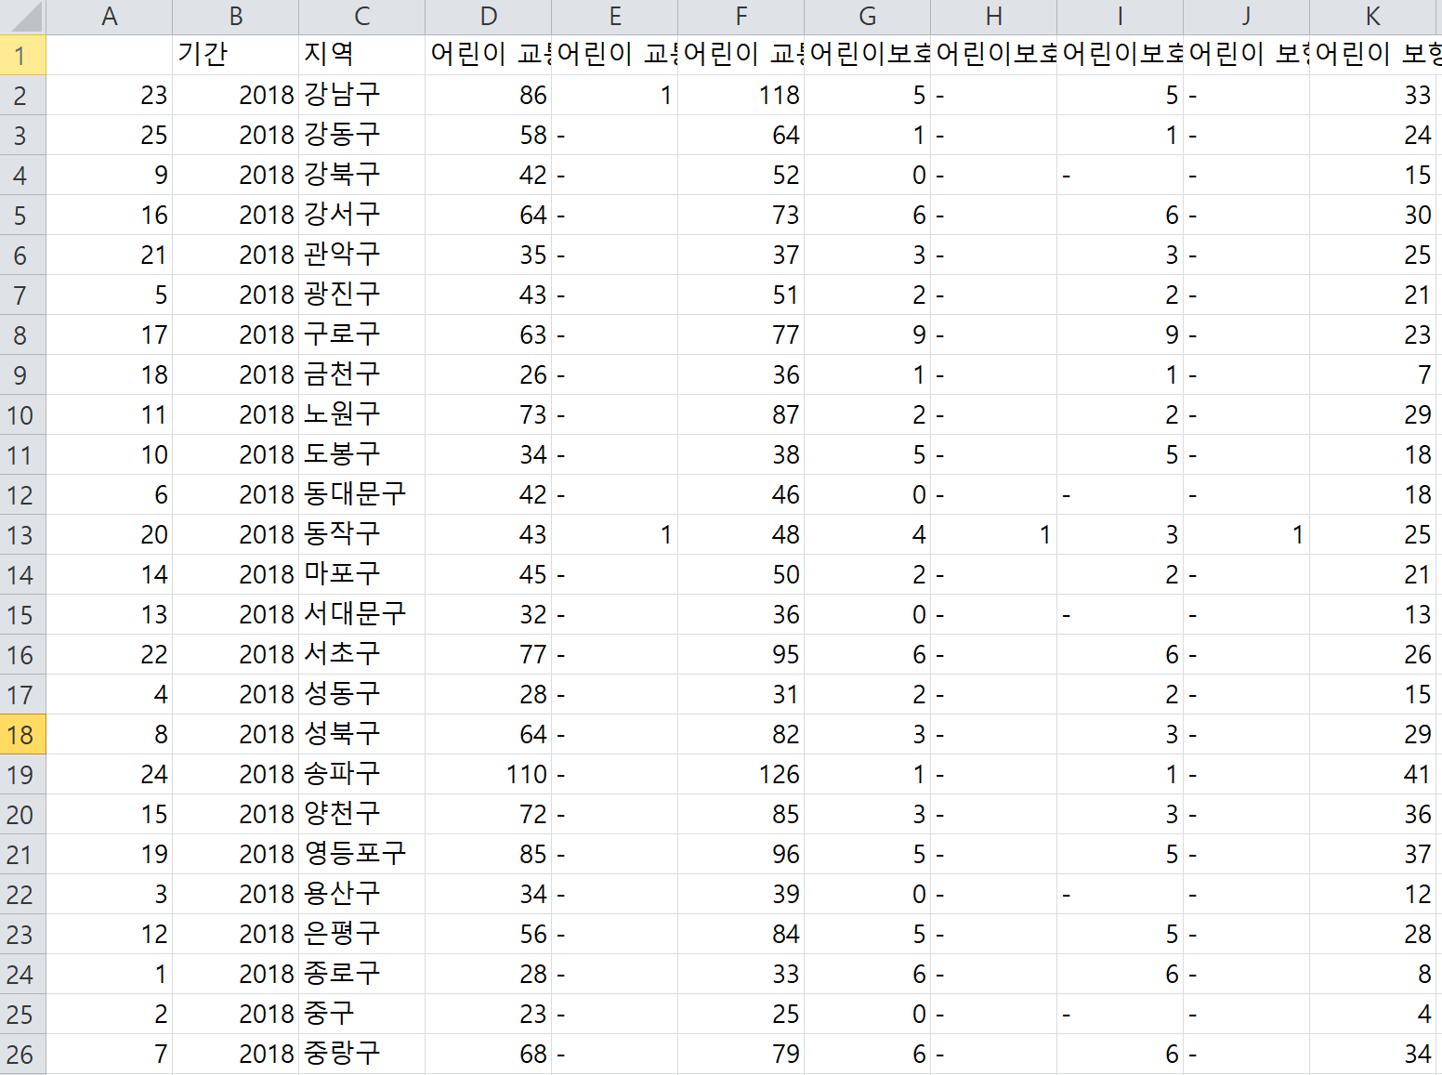
- 2
5. 데이터 준비 및 탐색 작업
서울시 어린이
교통사고 현황.csv 가공
index 생성
1. ‘합계’행 삭제
2. ‘지역’기준 오름차순
3. 데이터 값 수정(‘-’ →’0’)
-서울시 어린이 교통사고 현황.csv
-서울시 어린이 교통사고 현황_가공.csv

Slide 12
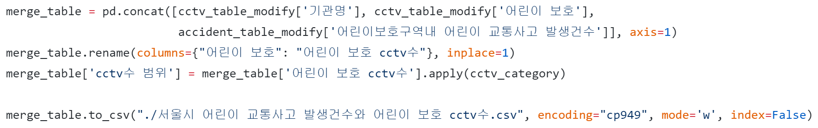
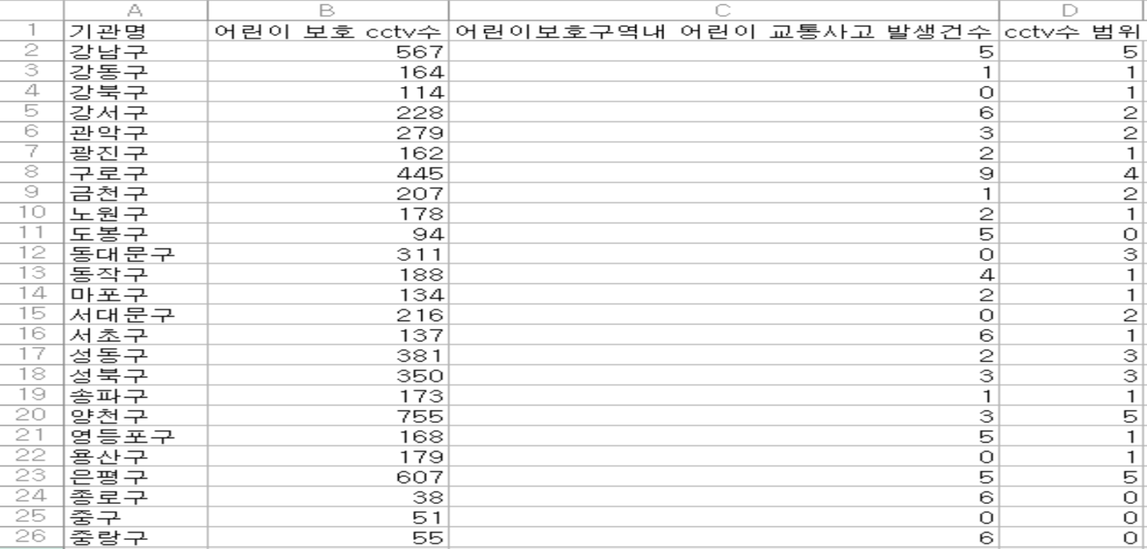
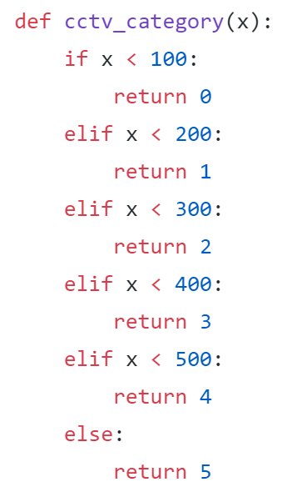

5. 데이터 준비 및 탐색 작업
서울시 어린이
교통사고
발생건수와 어린이
보호 cctv수.csv
-서울시 자치구 목적별 cctv 설치 현황_가공.csv
-서울시 어린이 교통사고 발생건수와 어린이 보호 cctv수.csv
-서울시 어린이 교통사고 현황_가공.csv

Slide 13
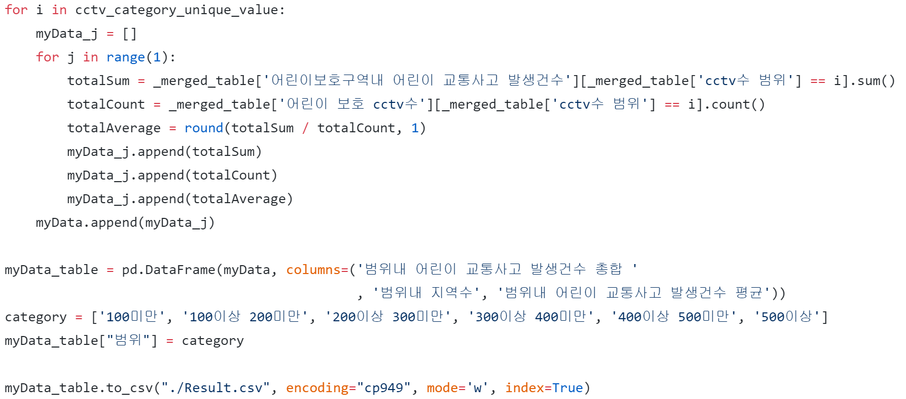

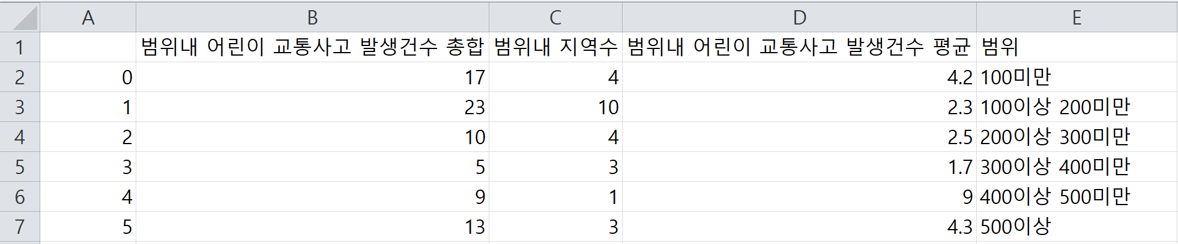
6. 분석 모델
Result.csv
1. 범위별 발생건수
총합 구하기
2. 범위별 해당
지역수 구하기
3. 범위내 어린이
교통사고 발생건수
평균 구하기
-서울시 어린이 교통사고 발생건수와 어린이 보호 cctv수.csv
-Result.csv

Slide 14
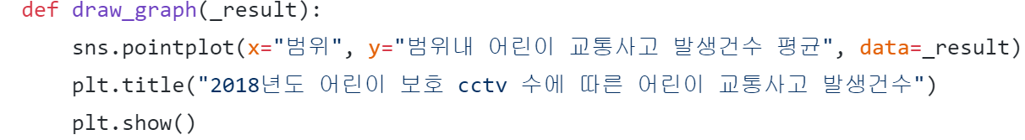
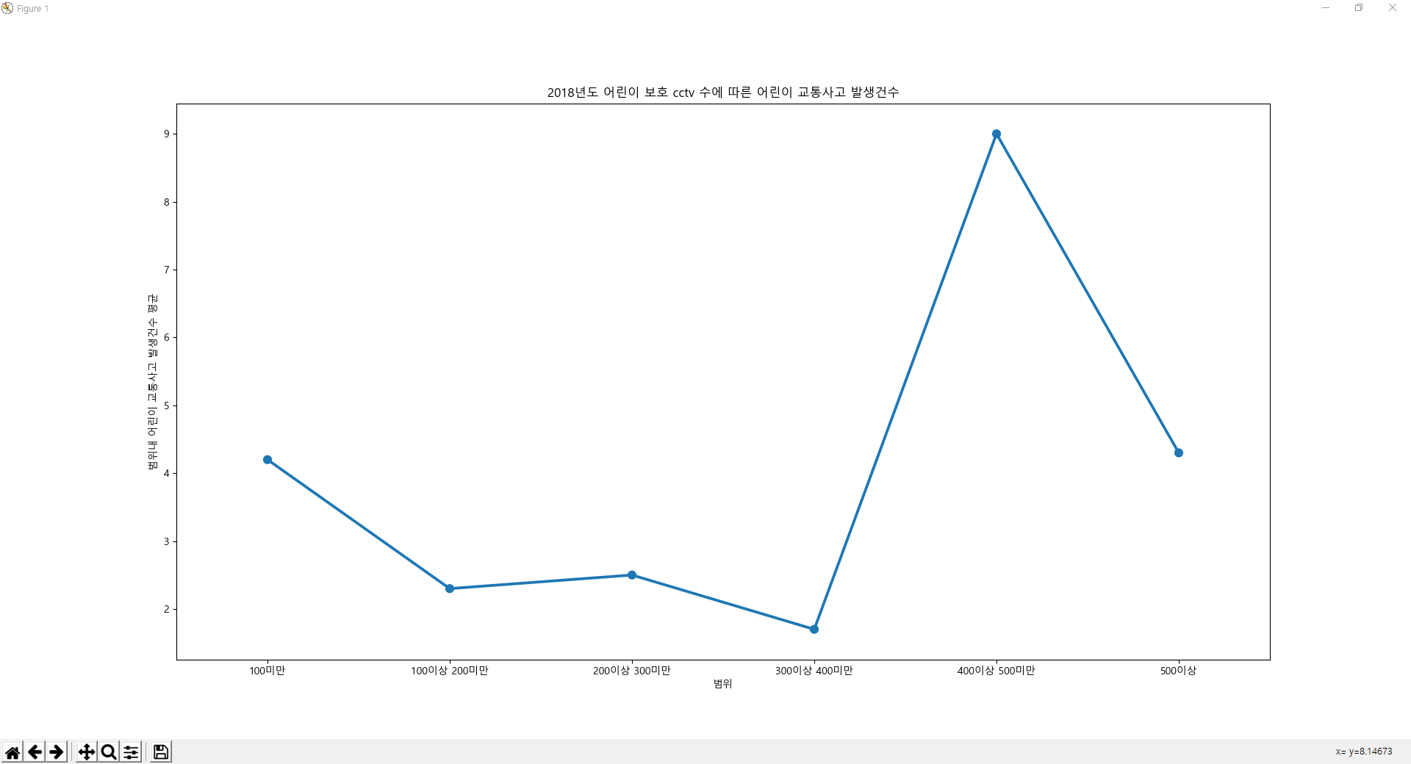
7. 결과
결과 그래프

Slide 15
8. 결과 설명
‘어린이 보호구역 내
교통사고 발생건수’
‘어린이 보호
CCTV 수’

Slide 16
8. 프로젝트를 진행하는 동안 어려웠던 점 & 발생했던 문제 및 해결 방법

